Slide 1
作业解答二

Slide 2
7.6、如果使用动态分区方案，下图所示为某个给定的时间点的内存结构:
 |  |  |  | X
4MB
5MB
8MB
2MB
4MB
3MB
1MB
阴影部分为已分配的块；空白部分为空闲块。最后一个放置的进程大小为2MB，用X标记。此后仅换出了一个进程。
换出进程的最大尺寸？
若Ｘ放置前，1MB是空闲的，则X应该放在1MB的起始位置。显然，X放置前1MB被某进程占有。而X放置后仅换出了一个进程，显然被换出的进程原来就分配在1MB的位置，因此换出进程的最大的寸为1MB。

Slide 3
b. 分配给X之前，空闲块的大小是多少？
2+5＝7MB
c. 分配3MB
 |  |  |  | X
4MB
5MB
8MB
2MB
4MB
3MB
1MB
首次适配
下次适配
最差适配
最佳适配

Slide 4
7.7 题略
使用伙伴系统进行分配。
1MB
A | 128 | 256 | 512
A | B 64 | 256 | 512
A | B 64 | C 128 | 512
128 | B 64 | C 128 | 512
D 64 | B 64 | C 128 | 512
D 64 | 128 | C 128 | 512
128 | 128 | C 128 | 512
1MB

Slide 5
7.8 考虑一个伙伴系统，在当前分配下的一个特定块地址为011011110000
a. 若块大小为4，其伙伴的二进制地址为多少？
块大小为4(2²)，则说明伙伴前9位地址一致，后3位为100，则二进制地址为011011110100
b. 若块大小为16，其伙伴的二进制地址为多少？
块大小为16(2⁴)，则说明伙伴前7位地址一致，后5位为00000，则二进制地址为011011100000

Slide 6
7.12 系统使用简单分页，内存大小为2³²字节，页大小为2¹⁰字节，逻辑地址空间包含2¹⁶页。
a. 逻辑地址有多少位？
16+10=26位
b. 一个页框有多少字节？
页框大小等于页大小，因此为2¹⁰字节。
c. 物理地址多少位是页框号？
2³²/2¹⁰=2²²，22位
d. 页表中有多少表项？2¹⁶
e. 假设每个页表项中含一位有效位，每个页表项有多少位？22+1=23位

Slide 7
补充题1、在分页存储管理系统中，有一作业大小为4页，页长为2K，页表如下：
试借助地址变换图（即要求画出地址变换图）求出逻辑地址4635所对应的物理地址。
页号 | 块号
0 | 5
1 | 3
2 | 7
3 | 6

Slide 8
页长2K（2¹¹），表示偏移量所占的位数为11位，则剩下的5位表示页号，即在该系统中，其逻辑地址的表示为：
页号 | 页偏移量
15 11 10 0
4635=2*2K+539
所以物理地址为：7*2K+539=14875

Slide 9
补充题2、某操作系统采用可变分区分配存储管理方法，操作系统占用低地址部分的126KB。用户区大小为386KB，且用户区始址为126KB，用空闲分区表管理空闲分区。若分配时采用分配空闲区高地址部分的方案，且初始时用户区的386KB空间空闲，对下述申请序列：
作业1申请80KB，作业2申请56KB，作业3申请120KB，作业1完成并释放80KB，作业3完成并释放120KB，作业4申请156KB，作业5申请80KB。

Slide 10
试用首次适应算法处理上述作业序列，并回答下列问题：
（1）画出作业1、2、3进入主存后，主存的分配情况。
0….126kb-1 | OS
126kb… 256kb-1 | 空闲区
256kb….376kb-1 | 作业3
376kb….432kb-1 | 作业2
432kb….512kb-1 | 作业1

Slide 11
（2）画出作业1、3完成后，主存的分配情况。
0….126kb-1 | OS
126kb….376kb-1 | 空闲区
376kb….432kb-1 | 作业2
432kb….512kb-1 | 空闲区

Slide 12
（3）画出作业4、5进入系统后的内存分布情况。
0….126kb-1 | OS
126kb….140kb-1 | 空闲区
140kb….220kb-1 | 作业5
220kb….376kb-1 | 作业4
376kb….432kb-1 | 作业2
432kb….512kb-1 | 空闲区

Slide 13
8.4、考虑如下的页访问序列：
7, 0, 1, 2, 0, 3, 0, 4, 2, 3, 0, 3, 2。画出页面分配情况
1) FIFO算法。
7, 0, 1, 2, 0, 3, 0, 4, 2, 3, 0, 3, 2
页1 7 7 7 2 2 2 4 4 4 0 0 0
页2 0 0 0 3 3 3 2 2 2 2 2
页3 1 1 1 0 0 0 3 3 3 3
x x x x √ x x x x x x √ √
共缺页中断10次，页面替换7次，缺页率10/13

Slide 14
2) LRU算法。
7, 0, 1, 2, 0, 3, 0, 4, 2, 3, 0, 3, 2
页1 7 7 7 2 2 4 4 4 0 0 0
页2 0 0 0 0 0 0 3 3 2 2
页3 1 1 3 3 2 2 2 3 3
x x x x √ x √ x x x x √ √
共缺页中断9次，页面替换6次，缺页率9/13

Slide 15
3) CLOCK算法。
7, 0, 1, 2, 0, 3, 0, 4, 2, 3, 0, 3, 2
页1 7* 7* 7* 2* 2* 2*2* 4*4* 4* 4 3*3*
页2 0* 0* 0 0* 0 0* 0 2* 2* 2 2 2*
页3 1* 1 1 3* 3* 3 3 3* 0*0*0*
x x x x √ x √ x x √ x x √
共缺页中断9次，页面替换6次，缺页率9/13

Slide 16
4) OPT算法。
7, 0, 1, 2, 0, 3, 0, 4, 2, 3, 0, 3, 2
页1 7 7 7 2 2 2 2 2 2
页2 0 0 0 0 4 0 0 0
页3 1 1 3 3 3 3 3
x x x x √ x √ x √ √ x √ √
共缺页中断7次，页面替换4次，缺页率7/13

Slide 17
8.6
a. LRU
1,0,2,2,1,7,6,7,0,1,2,0,3,0,4,5,1,5,2
页1 1 1 1 1 1 1 1 1 4 4 4 4
页2 0 0 0 6 6 2 2 2 5 5 5
页3 2 2 2 0 0 0 0 0 0 2
页4 7 7 7 7 3 3 3 1 1
x x x √ √ x x √ x √ x √ x √ x x x √ x

Slide 18
4,5,6,7,6,7,2,4,2,7,3,3,2,3
页1 4 4 2 2 2
页2 5 5 5 4 4
页3 2 7 7 7 7
页4 6 6 6 6 3
√ √ x x √ √ x x √ √ x √ √ √
共命中16次，命中率16/33

Slide 19
b. FIFO
1,0,2,2,1,7,6,7,0,1,2,0,3,0,4,5,1,5,2
页1 1 1 1 1 6 6 6 6 4 4 4 4
页2 0 0 0 0 1 1 1 1 5 5 5
页3 2 2 2 2 0 0 0 0 1 1
页4 7 7 7 7 3 3 3 3 2
x x x √ √ x x √ √ x √ x x √ x x x √ x

Slide 20
4,5,6,7,6,7,2,4,2,7,3,3,2,3
页1 6 6 6 6 2
页2 5 7 7 7 7
页3 1 1 4 4 4
页4 2 2 2 3 3
√ √ x x √ √ √ x √ √ x √ x √
共命中16次，命中率16/33
c. 两种算法的命中率一样。

Slide 21
8.11 考虑一个使用单级页表的分页系统。假设所需的页表总在内存中。
a. T=200ns*2=400ns
b. T=0.85*(200+20)+0.15*(20+400)
=187+63=250ns
c. TLB命中率越高，EMAT时间越短。

Slide 22
8.17
a. 2³*2KB=2¹⁴B=16KB
b. 2²*2¹⁴=2¹⁶B=64KB
c.
2³²=4GB
段号（2位） | 页号（3位） | 页内地址（11位）

Slide 23
(PPT) 1、有一页式系统，其页表存放在主存中。
(1) 如果对主存的一次存取要3us，问实现一次页面访问要多长时间。
(2) 如系统有快表，平均命中率为97%，假设访问快表的时间忽略为0，问此时一次页面访问要多长时间。

Slide 24
(1) 问题的关键在于页式存储系统中实现一次页面访问需要访问主存的次数。
3*2=6us
(2)
0.97*(0+3)+0.03*(0+2*3)=3.09us

Slide 25
2、A system using demand-paged segments has a 16 bit virtual address space with 2 segments per process and a page size of 2¹². The content of the segment and page tables is specified below (all values binary). Segment length is in increments of the page size.

Slide 26
Segment Table
Page Table | Length
Pointer to Page Table 0 Pointer to Page Table 1 | 111 110
Page Table 0
Frame | In
101011 001010 001011 100110 001100 110110 111010 011101 | 1 0 1 1 0 1 0 0
Page Table 1
Frame | In
010100 110101 110100 011001 110011 001001 000101 100010 | 0 1 0 0 1 0 1 1

Slide 27
For the following binary virtual addresses, indicate what physical address they would be translated into, or if they would generate either a segment fault or a page fault.
00010100 01010111
11100100 11111111
11110100 11000111

Slide 28
每个进程两个段，故段号为1位，页大小为2¹² ，表示偏移量所占的位数为12位，则剩下的3位表示页号，即在该系统中，其逻辑地址的表示为：
段号 | 页号 | 页偏移量
15 14 11 0
0,001, 0100 01010111
1）查找段表，0指示页表0，其长度为111，001<111，在段范围内；
2）再从页表0中查找Frame为1的页，发现In为0，表示不在内存，从而发生缺页中断

Slide 29
(b) 1,110, 0100 11111111
1）查找段表，1指示页表1，其长度为110，110<=110，在段范围内；
2）再从页表1中查找Frame为110(6)的页，发现In为1，在内存中，取出帧号000101与偏移量拼加获得物理地址为：000101 0100 11111111
(c)1, 111, 0100 11000111
1）查找段表，1指示页表1，其长度为111，111>110，越界，提示段越界错误

Slide 30
9.1 考虑下面进程集:
进程名 | 突发时间 | 优先级 | 到达时间
P1 | 50ms | 4 | 0ms
P2 | 20ms | 1 | 20ms
P3 | 100ms | 3 | 40ms
P4 | 40ms | 2 | 60ms

Slide 31
1）最短剩余时间优先（SRT）
平均等待时间 T=(20+0+70+10)/4=25ms
2）非抢占式优先级算法
平均等待时间 T=(0+30+70+10)/4=27.5ms
3）时间片（30ms）轮转算法
平均等待时间 T=(20+10+70+70)/4=42.5ms
1 | 1 | 2 | 2 | 1 | 1 | 1 | 4 | 4 | 4 | 4 | 3 | 3 | 3 | 3 | 3 | 3 | 3 | 3 | 3 | 3
1 | 1 | 1 | 1 | 1 | 2 | 2 | 4 | 4 | 4 | 4 | 3 | 3 | 3 | 3 | 3 | 3 | 3 | 3 | 3 | 3
1 | 1 | 1 | 2 | 2 | 1 | 1 | 3 | 3 | 3 | 4 | 4 | 4 | 3 | 3 | 3 | 4 | 3 | 3 | 3 | 3

Slide 32
9.2 考虑下面进程集合:
进程名 | 到达时间 | 处理时间
1 | 0 | 3
2 | 1 | 5
3 | 3 | 2
4 | 9 | 5
5 | 12 | 5
对这个集合，给出类似于表9.5和图9.5的分析。

Slide 33
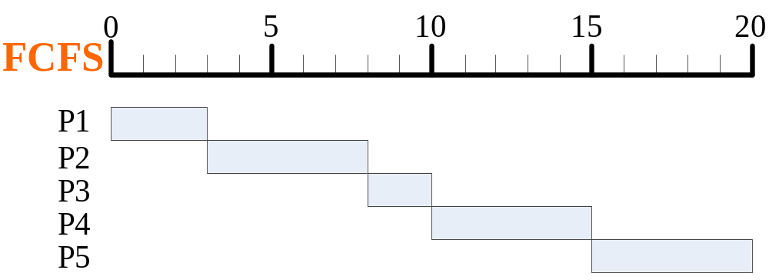
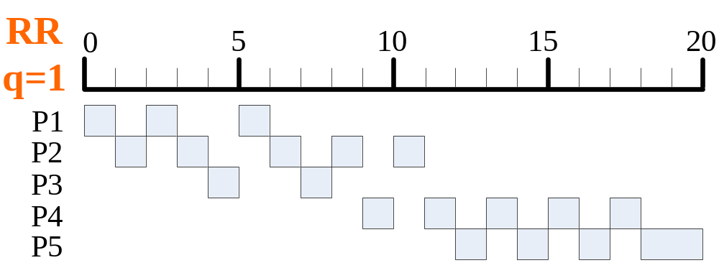

Slide 34
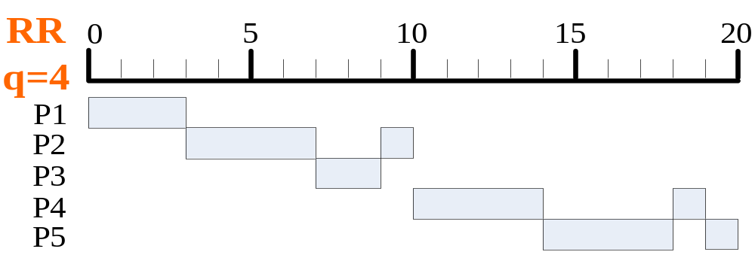
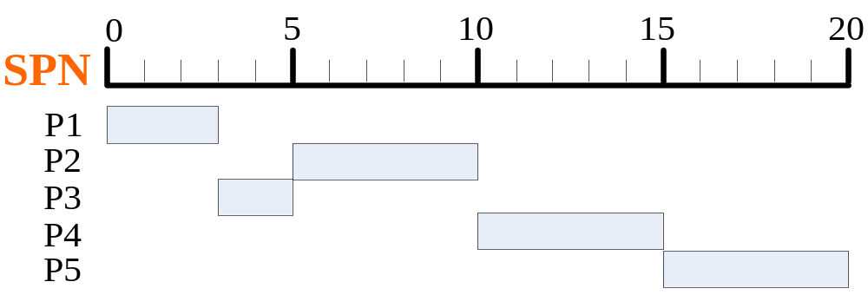

Slide 35
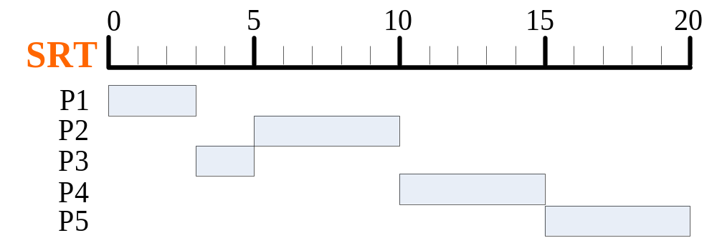
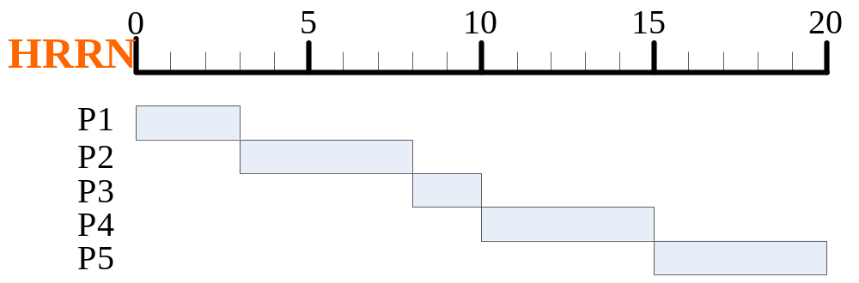

Slide 36
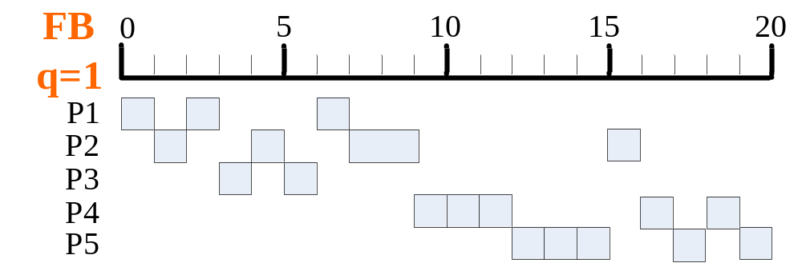
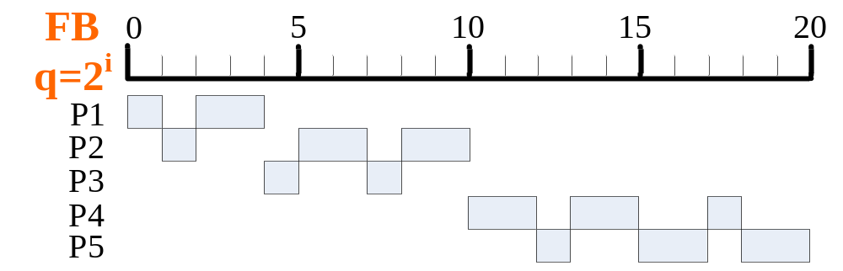

Slide 37
 | Process Arrival time Service time(Ts) | P1 0 3 | P2 1 5 | P3 3 2 | P4 9 5 | P5 12 5 | Mean
FCFS | Finish Time Turnaround time (Tq) Tq /Ts | 3 3 1.0 | 8 7 1.4 | 10 7 3.5 | 15 6 1.2 | 20 8 1.6 | 6.2 1.74
RR q=1 | Finish Time Turnaround time (Tq) Tq /Ts | 6 6 2.0 | 11 10 2.0 | 8 5 2.5 | 18 9 1.8 | 20 8 1.6 | 7.6 1.98
RR q=4 | Finish Time Turnaround time (Tq) Tq /Ts | 3 3 1.0 | 10 9 1.8 | 9 6 3.0 | 19 10 2.0 | 20 8 1.6 | 7.2 1.88
SPN | Finish Time Turnaround time (Tq) Tq /Ts | 3 3 1.0 | 10 9 1.8 | 5 2 1.0 | 15 6 1.2 | 20 8 1.6 | 5.6 1.32
SRT | Finish Time Turnaround time (Tq) Tq /Ts | 3 3 1.0 | 10 9 1.8 | 5 2 1.0 | 15 6 1.2 | 20 8 1.6 | 5.6 1.32

Slide 38
 | Process Arrival time Service time(Ts) | P1 0 3 | P2 1 5 | P3 3 2 | P4 9 5 | P5 12 5 | Mean
HRRN | Finish Time Turnaround time (Tq) Tq /Ts | 3 3 1.0 | 8 7 1.4 | 10 7 3.5 | 15 6 1.2 | 20 8 1.6 | 6.2 1.74
FB q=1 | Finish Time Turnaround time (Tq) Tq /Ts | 7 7 2.3 | 16 15 3 | 6 3 1.5 | 19 10 2.0 | 20 8 1.6 | 8.6 2.08
FB q=2^{i} | Finish Time Turnaround time (Tq) Tq /Ts | 4 4 1.3 | 10 9 1.8 | 8 5 2.5 | 18 9 1.8 | 20 8 1.6 | 7.0 1.8

Slide 39
9.16、题略
a. 时间片为1分钟的轮转法。
b. 优先级调度。
c. FCFS(run in order 15,9,3,6 and 12)
d. 最短进程优先

Slide 40
 | Process Arrival time Service time(Ts) | A 0 15 | B 0 9 | C 0 3 | D 0 6 | E 0 12 | Mean
FCFS | Finish Time Turnaround time (Tq) Tq /Ts | 15 15 1.0 | 24 24 2.67 | 27 27 9.0 | 33 33 5.5 | 45 45 3.75 | 28.8 4.38
RR q=1 | Finish Time Turnaround time (Tq) Tq /Ts | 45 45 3.0 | 35 35 3.89 | 13 13 4.3 | 26 26 4.3 | 42 42 3.5 | 32.2 3. 8
Priority | Finish Time Turnaround time (Tq) Tq /Ts | 36 36 2.4 | 9 9 1.0 | 39 39 13 | 45 45 7.5 | 21 21 1.75 | 30 5.13
SPN | Finish Time Turnaround time (Tq) Tq /Ts | 45 45 3.0 | 18 18 2.0 | 3 3 1.0 | 9 9 1.5 | 30 30 2. 5 | 21 2

Slide 41
11.3、题略。
FIFO: 27, 129, 110, 186, 147, 41, 10, 64, 120
跨磁道数：73+102+19+76+39+106+31+54+56=556，平均寻道长度为：61.8
SSTF: 110, 120, 129,147, 186, 64, 41, 27, 10
跨磁道数：10+10+9+18+39+122+23+14+17=262，平均寻道长度为：29.1
SCAN: 64, 41, 27, 10, 110, 120, 129,147, 186
跨磁道数：36+23+14+17+100+10+9+18+39=266，平均寻道长度为：29.5

Slide 42
C-SCAN: 64, 41, 27, 10, 186, 147, 129, 120, 110
跨磁道数：36+23+14+17+176+39+18+9+10=342，平均寻道长度为：38
磁道增大的方向:
SCAN: 110, 120, 129,147, 186, 64, 41, 27, 10
跨磁道数：10+10+9+18+39+122+23+14+17=262，平均寻道长度为：29.1
C-SCAN: 110, 120, 129,147, 186, 10, 27, 41, 64
跨磁道数：10+10+9+18+39+176+17+14+23=316，平均寻道长度为：35.1

